Slide 1



Http://www.amttgroup.com
动态图表JFreeChart

Slide 2

Http://www.amttgroup.com
简介
JFreeChart是Java中开源的制图组件，主要用于生成各种动态图表。在Java的图形报表技术中，JFreeChart组件提供了方便、快捷、灵活的制图方法。
作为一个功能强大的图形报表组件，JFreeChart为Java的图形报表技术提供了解决方案。在Java项目的应用中，JFreeChart组件几乎可以满足目前图形报表的所有需求。
JFreeChart组件可以生成各种各样的图形报表，如常用的柱形图、区域图、饼形图、折线图、时序图、甘特图等；而对于同一种类型的图表，JFreeChart组件还提供了不同的表现方式。
1页

Slide 3
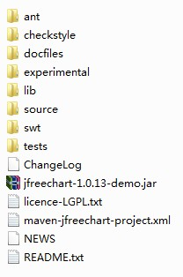
Http://www.amttgroup.com
JFreeChart的下载与使用
JFreeChart是开放源代码的图形报表组件（开源站点SourceForge.net上的一个Jave项目），其主页为http://www.jfree.org/jfreechart/index.html。
在主页中单击DOWNLOAD导航链接将进入下载页面，选择所要下载的JfreeChart版本即可进行下载，目前最新版本为1.0.13。
在下载成功后将得到一个名为jfreechart-1.0.13.zip的压缩包，此压缩包包含JFreeChart组件源码、示例、支持类库等文件，将其解压缩后的文件结构如右图所示。
2页

Slide 4
Http://www.amttgroup.com
其中jfreechart-1.0.13-demo.jar 文件为JFreeChart组件提供的演示文件，运行此文件将可以看到利用JFreeChart组件制作的各种图表的样式及效果；source文件夹为JFreeChart的源代码文件夹，在此文件夹中可以查看到JFreeChart组件的源代码；lib文件夹为JFreeChart的支持类库。
3页

Slide 5
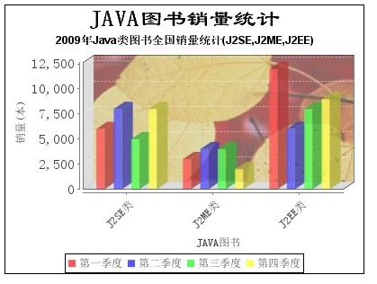
Http://www.amttgroup.com
常见统计图介绍
柱状图：也称条图、长条图、条状图，是一种以长方形的长度为变量的表达图形的统计报告图，由一系列高度不等的纵向条纹表示数据分布的情况，用来比较两个或以上的价值（不同时间或者不同条件），只有一个变量，通常利用于较小的数据集分析。柱状图图亦可横向排列，或用多维方式表达。
3页

Slide 6
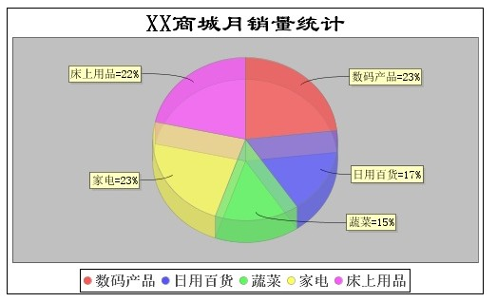
Http://www.amttgroup.com
饼形图：一个划分为几个扇区的圆形图表，用于描述量、频率或百分比之间的相对关系。在饼图中，每个扇区的弧长（以及（圆心角）和面积）大小为其所表示的数量的比例。这些扇区合在一起刚好是一个完全的圆形。顾名思义，这些扇区拼成了一个切开的饼形图案。
4页

Slide 7
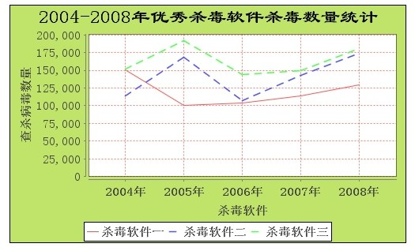
Http://www.amttgroup.com
折线图：是用一个单位长度表示一定的数量，根据数量的多少描出各点，然后把各点用线段顺次连接起来，以折线的上升或下降来表示统计数量增减变化。折线统计图不但可以表示出数量的多少，而且还能够清楚的表示出数量增减变化的情况。
5页

Slide 8
Http://www.amttgroup.com
JFreeChart开发前准备
开发前的准备，JfreeChart开发环境的搭建分为两步：导入JFreeChart组件包；配置JFreeChart。
1、导入JFreeChart包：导入在lib目录下的jfreechart-1.0.13.jar、jcommon-1.0.16.jar两个Jar包到工程。
2、配置JFreeChart： JFreeChart组件能够成.JPEG、.PNG格式的图片，其输出方式可以直接存储在硬盘中，也可以交给JFreeChart组件进行管理。在Web应用中，所生成的图形报表一般均为动态图表，如果对每次生成的图表都进行直接存储，将
6页

Slide 9
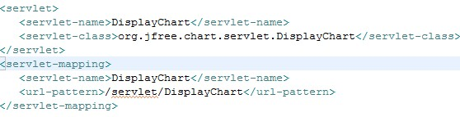
Http://www.amttgroup.com
会产生大量的垃圾文件，时间长了必须进行清理。因此，由JFreeChart组件进行管理来生成图片是一个不错的选择，它不仅可以提供图片的路径，而且在查看图片后JFreeChart组件会自动进行清理。
JFreeChart组件提供了一个Servlet文件用于获取生成的图片，此Servlet文件存在于JFreeChart组件包中，所以在使用过程中，需要将其配置到Web.xml文件中。其配置方法如下：
7页

Slide 10
Http://www.amttgroup.com
JFreeChart开发流程
JFreeChart分为三个步骤：
创建数据集：创建用来构成JFreeChart图表的数据，JFreeChart图表显示的数据都来源于数据集。
创建JFreeChart对象：JFreeChart类是一个制图对象，它代表着一种制图类型，在制图过程中，只有在创建制图对象JFreeChart后，才可以生成实际的图片。
获取图片：获取图片，在web页面显示。
8页

Slide 11
Http://www.amttgroup.com
创建数据集
在JFreeChart组件的图形报表技术应用中，绘制一个图表需要一定的数据，JFreeChart组件通过提供的数据进行计算并绘制出图表信息。由于在数据的分析计算中并不是单一的数值，绘制图表时就要为JFreeChart组件提供数据集合。
数据集合对象是用于装载绘制图表所需要的数据集。在JFreeChart组件中，针对不同图表类型提供了不同的数据集合对象，它们所具有的作用也是不同的。
常用的数据集对象：
DefaultCategoryDataset类：默认的类别数据集合对象，可用于创建柱形图、折线图、区域图数据集合等。
DefaultPieDataset类：默认的饼形图数据集合对象，可用于创建饼形图数据集合。
9页

Slide 12
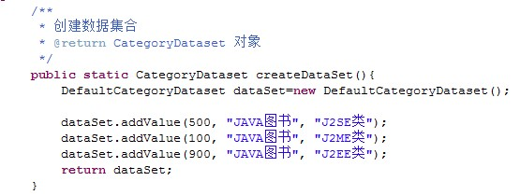
Http://www.amttgroup.com
如下图所示方法，则创建了一个可用于绘制图表的数据集对象。该数据集可以用来用来创建简单的一维柱状图。不同的图形采用的数据集对象不同，同一数据集对象设置的数据不同，产生图形数据也不同。所以数据集生产图形内容、形状的关键。
10页

Slide 13
Http://www.amttgroup.com
创建JFreeChart对象
在生成图形报表时，制图对象JFreeChart是必不可少的对象，它可以直接通过new关键字进行实例化，也可以通过制图工厂ChartFactory类进行实例化。当使用new关键字进行实例化时，需要设置大量的属性信息，因为JFreeChart组件提供的图表种类很多，对于每一种图表都要进行特殊的设置，非常繁琐。因此在使用过程中，一般都使用制图工厂ChartFactory类进行创建。
制图工厂ChartFactory是一个抽象类，它不能被实例化，但提供了创建各种制图对象的方法，如创建柱形图对象、区域图对象、饼形图对象、折线图对象等方法，这些方法都是静态的方法，可直接创建JFreeChart对象，并且是属于某一种具体的图表类型的JFreeChart对象，使用非常方便。
11页

Slide 14
Http://www.amttgroup.com
ChartFactory常用方法及说明如下：
图 表 类 型 | 方 法 | 说 明
柱形图 | public static JFreeChart createBarChart() | 创建一个常规的柱形图对象
 | public static JFreeChart createBarChart3D() | 创建一个3D效果的柱形图对象
饼形图 | public static JFreeChart createPieChart() | 创建一个常规的饼形图对象
 | public static JFreeChart createPieChart3D() | 创建一个3D效果的饼形图对象
折线图 | public static JFreeChart createLineChart() | 创建一个常规的折线图对象
 | public static JFreeChart reateLineChart3D() | 创建一个3D效果的折线图对象
12页

Slide 15
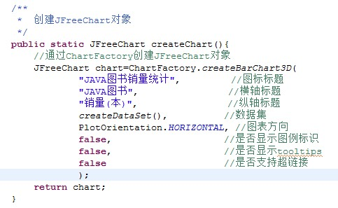
Http://www.amttgroup.com
如下图所示方法，通过制图工厂对象，创建了一个JFreeChart对象，其中createDataSet()方法返回数据集对象作为JFreeChart对象的数据来源。
13页

Slide 16
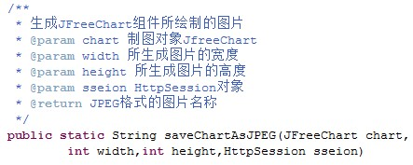
Http://www.amttgroup.com
获取图片
获取图片有两种方式，第一种方式会在tomcat temp目录生产图片文件，第二种方式采用输出流的方式获取图片，不会产生垃圾文件。
（1）在输出图片之前，首先要生成JFreeChart组件所绘制的图片。此操作通过调用ServletUtilities类的saveChartAsJPEG()方法来实现，它返回一个.JPEG格式的图片名称。
14页

Slide 17
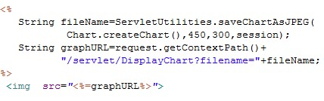
Http://www.amttgroup.com
通过此方法生成图片后，调用已注册的JFreeChart提供的Servlet类DisplayChart，即可获取图片的相对路径。
输出图片在Jsp中的应用关键代码如下，可参照该代码将其运用到servlet或Struts2的Action中。
15页

Slide 18
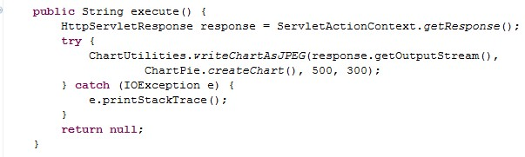
Http://www.amttgroup.com
（2）如下所示为采用输出流方式输出图片在struts2中的应用。调用ChartUtilities的writeChartAsJPEG 方法则可直接将图片输出到页面，而不用存储在硬盘中。
16页

Slide 19
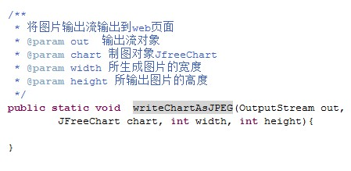

Http://www.amttgroup.com
ChartUtilities的writeChartAsJPEG 方法介绍：
如果想在Jsp页面调用该图片，把图片的src请求路径设置为产生输出流的Action即可，例如：
17页

Slide 20
Http://www.amttgroup.com
两种图片获取方式分析
通过对比，我们可发现，第一种图片获取方式是在Action中生成图片到硬盘，在Action返回时通过给页面传递该图片的路径来访问图片。这样，在同一个显示页面，无论你有多少个图片要显示，都可以通过一个Action去生成多个图片，传递其路径来实现，图片路径只是Action传递的众多参数中的普通一员。而且该Action能配置返回值，所以该Action实际上就是我们的业务Action，用来实现跳转。通过给该Action传递参数，处理数据，生成图片，跳转到页面，流程清晰，也符合我们一贯的程序设计思维。
我们再来看第二种图片获取方式。该方式没有实际生成图片，而是通过在Action中将图片的数据流直接写到页面上。首
18页

Slide 21
Http://www.amttgroup.com
先该Action不能拥有返回值，无法实现页面跳转，不能作为我们的业务Action。所以处理业务单元，我们还得有另外的业务Action。这样就会出现两个问题：
一是参数的传递，比如在页面我们有参数传递给业务Action，处理完业务，传递一些参数跳转到页面，但这时并没有涉及到图片的生成，图片的生成是在通过页面中的img标签的src去请求额外的生成图片的Action，通过数据流方式将图片写到页面。这样就还会涉及到用来处理图片逻辑的参数的二次传递，显然这种设计是比较鸡肋的。
二是当一个业务单元中需要多个图片，就得为每张图片设计一个输出图片数据流的Action，显然不可取。
19页

Slide 22
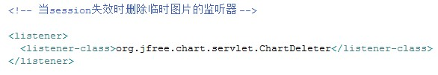
Http://www.amttgroup.com
综合分析：图片输出，我们采用第一种方式。但第一种方式时间久了，会产生大量的垃圾图片文件。JFreeChart也考虑到了这一问题，为我们设计了一个监听器用来删除垃圾图片。该监听器的原理是：当session失效时，则删除由该session产生的图片文件。监听器在web.xml中配置如下：
Session失效并不是浏览器关闭时，默认时间是30分钟，可以自己设置。
20页

Slide 23
Http://www.amttgroup.com
至此，经过以上三步，一个简单统计图就展现在页面上了。
通常情况下，为了使所生成的图片更加美观、大方，需要对所生成的图片进行一定的设置。可以通过以下几个对象对生成的图片进行设置。
制图工厂对象ChartFactory：该对象提供了一个对图片主题进行设置的方法。其中standardChartTheme为StandardChartTheme对象。
制图对象JFreeChart：通过该对象提供的方法可以对图片标题字体、背景图片、背景颜色、边框等进行设置。JFreeChart类常用方法及说明如下表：
21页

Slide 24
Http://www.amttgroup.com
方 法 | 说 明
public void setAntiAlias(boolean flag) | 设置字体模糊边界
public void setBackgroundImage(Image image) | 设置背景图片
public void setBackgroundImageAlignment(int alignment) | 设置背景图片对齐方式， 其参数常量定义在 org.jfree.ui.Align类中
public void setBackgroundImageAlpha(float alpha) | 设置背景图片透明度
public void setBackgroundPaint(Paint paint) | 设置背景颜色
public void setBorderPaint(Paint paint) | 设置边界线条颜色
public void setBorderVisible(boolean visible) | 设置边界线条是否可见
坐标轴对象。
绘图区对象。
图片渲染对象。
22页

Slide 25
Http://www.amttgroup.com
坐标轴对象
在JFreeChart组件中涉及到坐标轴类型的图表时，其样式与属性由坐标轴对象Axis类进行控制。此类是坐标轴对象的父类，其常用方法及说明如下表所示：
方 法 | 说 明
public void setVisible(boolean flag) | 设置坐标轴是否可见
public void setAxisLinePaint(Paint paint) | 设置坐标轴线条颜色， 此设置在3D效果下无效
public void setAxisLineVisible(boolean visible) | 设置坐标轴线条是否可见
public void setLabel(String label) | 设置坐标轴标题
public void setLabelFont(Font font) | 设置坐标轴标题字体
public void setLabelPaint(Paint paint) | 设置坐标轴标题颜色
public void setLabelAngle(double angle) | 设置坐标轴标题旋转角度
23页

Slide 26
Http://www.amttgroup.com
JFreeChart组件针对不同类型的图表对象，提供了不同类型的坐标轴对象，由Axis类的子类进行扩展，其常用子类主要有：CategoryAxis类、ValueAxis类、NumberAxis类、DateAxis类。
（1）CategoryAxis类
CategoryAxis类是Axis类的子类，主要用于对分类轴的相关属性进行设置，其常用方法及说明如下表所示。
方 法 | 说 明
public void setCategoryMargin(double margin) | 设置分类轴边距
public void setLowerMargin(double margin) | 设置分类轴下边距或左边距
public void setUpperMargin(double margin) | 设置分类轴上边距或右边距
public void setVertical CategoryLabels(boolean flag) | 设置分类轴标题是否旋转到垂直
public void setMaxCategory LabelWidthRatio(float ratio) | 设置分类轴分类标签的最大宽度
24页

Slide 27
Http://www.amttgroup.com
（2）ValueAxis类
ValueAxis类是Axis类的子类，也是NumberAxis类与DateAxis类的父类，主要用于对数据轴的相关属性进行设置，其常用方法及说明如下表所示。
方 法 | 说 明
public void setAutoRange(boolean auto) | 设置数据轴数据范围是否为自动
public void setFixedAutoRange(double length) | 设置数据轴固定数据范围
public void setInverted(boolean flag) | 设置数据轴是否反向
public void setLowerMargin(double margin) | 设置分类轴下边距或左边距
public void setUpperMargin(double margin) | 设置分类轴上边距或右边距
public void setLowerBound(double min) | 设置数据轴上显示的最小值
public void setUpperBound(double max) | 设置数据轴上显示的最大值
25页

Slide 28
Http://www.amttgroup.com
（3）NumberAxis类
NumberAxis类是ValueAxis类的子类，主要用于对数值类型数据轴的相关属性进行设置，其常用方法及说明如下表所示。
方 法 | 说 明
public void setAuto RangeIncludesZero(boolean flag) | 设置是否强制在自动 选择的数据范围中包含0
public void setAuto RangeStickyZero(boolean flag) | 设置是否强制在整个数据 轴中包含0，即使0不在数据范围中
public void setNumberFormat Override(NumberFormat formatter) | 设置数据轴数据标签的显示格式
26页

Slide 29
Http://www.amttgroup.com
（4）DateAxis类
DateAxis类是ValueAxis类的子类，主要用于对日期轴的相关属性进行设置，其常用方法及说明如下表所示。
方 法 | 说 明
public void setMaximumDate (Date maximumDate) | 设置日期轴上的最小日期
Public void setMinimumDate (Date minimumDate) | 设置日期轴上的最大日期
public void setDateFormat Override(DateFormat formatter) | 设置日期轴日期标签的显示格式
public void setTickUnit(DateTickUnit unit) | 设置日期轴的日期标签
27页

Slide 30
Http://www.amttgroup.com
绘图区对象
通过数据集合生成的数据图表，可以通过绘图区对象进行属性设置，例如背景色、透明度等。绘图区对象是JFreeChart组件中的一个重要对象，由Plot类定义，可以通过此类设置绘图区属性及样式，其常用方法及说明如下表所示。
方 法 | 说 明
public void setBackgroundImage (Image image) | 设置数据区的背景图片
public void setBackgroundImage Alignment(int alignment) | 设置数据区的背景图片对齐方式 （参数常量在org.jfree.ui. Align类中定义）
public void setBackgroundAlpha(float alpha) | 设置数据区的背景透明度， 范围在0.0～1.0间
public void setForegroundAlpha(float alpha) | 设置数据区的前景透明度， 范围在0.0～1.0间
public void setDataAreaRatio(double ratio) | 设置数据区占整个图表区的百分比
public void setOutLinePaint(Paint paint) | 设置数据区的边界线条颜色
public void setNoDataMessage(String message) | 设置没有数据时显示的消息
28页

Slide 31
Http://www.amttgroup.com
JFreeChart所能生成的图形报表是多种多样的，仅仅一个Plot类并不能满足绘图区样式的设置，在对不同类型图形的设置中，可以通过Plot的子类进行实现，其常用子类主要有：PiePlot类、CategoryPlot类、XYPlot类。
（1）PiePlot类
PiePlot类是Plot类的子类，主要用于描述PieDataset数据集合类型的图表，通常使用此类来绘制一个饼形图，其常用方法及说明如下表所示。
29页

Slide 32
Http://www.amttgroup.com
方 法 | 说 明
public void setDataset(PieDataset dataset) | 设置绘制图表所需要的数据集合
public void setCircular(boolean flag) | 设置饼形图是否一定是正圆
public void setStartAngle(double angle) | 设置饼形图的初始角度
public void setDirection(Rotation direction) | 设置饼形图的旋转方向
public void setExplodePercent (int section,double percent) | 在显示饼形图时， 设置突出显示部分的距离
public void setLabelFont(Font font) | 设置分类标签字体 （3D效果下无效）
public void setLabelPaint(Paint paint) | 设置分类标签字体颜色 （3D效果下无效）
30页

Slide 33
Http://www.amttgroup.com
（2）CategoryPlot类
CategoryPlot是Plot类的子类，类主要用于描述CategoryDataset数据集合类型的图表，它支持折线图、区域图等，其常用方法及说明如下表所示。
方 法 | 说 明
public void setDatase t(PieDataset dataset) | 设置绘制图表所需要的数据集合
public void setColumn RenderingOrder(SortOrder order) | 设置数据分类的排序方式
public void setAxisOffset (Spacer offset) | 设置坐标轴到数据区的间距
public void setOrientation (PlotOrientation orientation) | 设置数据区的方向（横向或纵向）
public void setDomainAxis (CategoryAxis axis) | 设置数据区的分类轴
public void setRangeAxis (ValueAxis axis) | 设置数据区的数据轴
public void addAnnotation (CategoryAnnotation annotation) | 设置数据区的注释
31页

Slide 34
Http://www.amttgroup.com
（3）XYPlot类
XYPlot类是Plot类的子类，主要用于描述XYDataset数据集合类型的图表。此类可以具有0或多个数据集合，并且每一个数据集合可以与一个渲染对象相关联，其常用方法及说明如下表所示。
方 法 | 说 明
public ValueAxis getDomainAxis() | 返回X轴
public ValueAxis getRangeAxis() | 返回Y轴
public void setDomainAxis(ValueAxis axis) | 设置X轴
public void setRangeAxis(ValueAxis axis) | 设置Y轴
32页

Slide 35
Http://www.amttgroup.com
图片渲染对象
图片渲染对象用于渲染和显示图表，它在图表的显示效果方面起着很大的作用。在JFreeChart组件中，渲染对象定义为AbstractRenderer类，此类是所有渲染对象的父类，但它是一个抽象类，其常用方法及说明如下表所示。
在图片渲染对象中，JFreeChart组件同样对AbstractRenderer类进行了扩展，在使用过程中可根据实际需要，选择合适的AbstractRenderer类的子类对象。
方 法 | 说 明
public void setItemLabelAnchorOffset(double offset) | 设置数据标签与数据点的偏移
public void setItemLabelsVisible(boolean visible) | 设置数据标签是否可见
public void setItemLabelFont(Font font) | 设置数据标签的字体
public void setItemLabelPaint(Paint paint) | 数据标签的字体颜色
public void setOutLinePaint(Paint paint) | 设置图形边框的线条颜色
public void setPaint(Paint paint) | 所有分类图形的颜色
public void setSeriesItemLabels Visible(int series,boolean visible) | 设置分类的数据标签是否可见
public void setSeriesItemLabelFont (int series,Font font) | 设置分类的数据标签的字体
public void setSeriesItemLabelPaint (int series,Paint paint) | 设置分类的数据标签的字体颜色
33页

Slide 36
Http://www.amttgroup.com
JFreeChart在Struts2中的应用
JFreeChart无论是应用在JSP、Servlet，还是Struts2 的Action，其开发流程的前两步都是一样的：创建数据集、创建JFreeChart对象。乃至其获取图片的方式都一样。获取图片得到一个图片的请求路径，只是这个路径是用Actiong传递给JSP，还是用Servlet传递给JSP，还是JSP直接写Java代码来获取这个路径的区别。所以说本质上一样的。能看懂JSP获取图片路径的方式就自然能将其改写成Action，如下图附上Actiong中应用实例。
graphURL为图片请求路径，将其传递给JSP页面即可。
34页

Slide 37
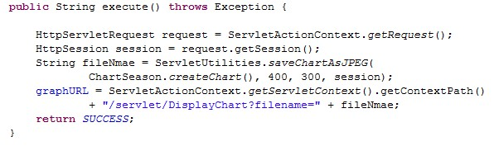
Http://www.amttgroup.com
35页

Slide 38
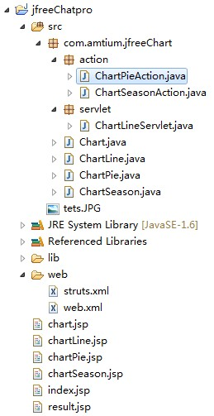
Http://www.amttgroup.com
JFreeChart DEMO工程介绍
工程名：jfreeChatpro。
访问项目主页：http://localhost:8080/。即可访问所有示例图表。
右图所示为工程目录结构。
36页

Slide 39
Http://www.amttgroup.com
谢谢观看
37页

